Slide 1



Slide 2

Dueto
Destino Cruzado Eliana Ellinger
Destino Marcado...José Ernesto Ferraresso
Luzia
18-01-2018

Slide 3
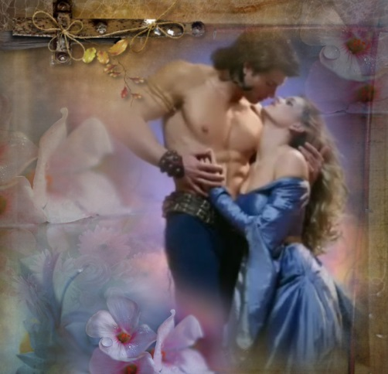
Destino Cruzado

Slide 4
Foi num caminho seguido,
sem desejos nem procuras,
assim como levada pelo vento,
flutuando pelos ares,
um encontro destinado com quem
eu nem conhecia...

Slide 5
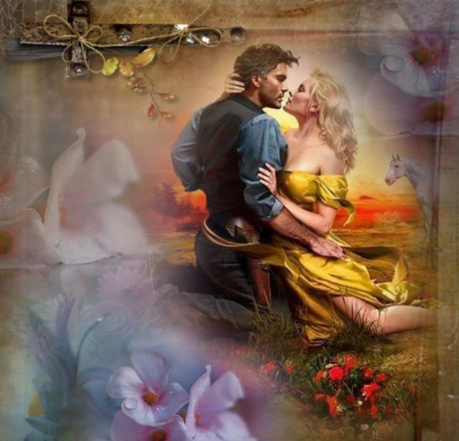

Slide 6
Bastou que me olhasse.
que suas mãos me tocassem,
para dizer "bom dia",
ativou-me o coração, vibrando
toda emoção que já não me pertencia...

Slide 7
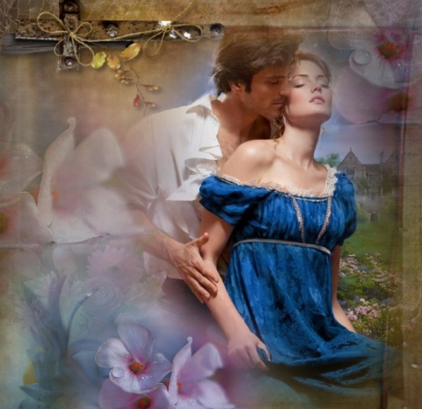

Slide 8
Quem sabe é um sonho, pensei.
Acordar tantas vezes tentei,
mas ele estava ali ao meu lado,
apagando totalmente o passado,
reconstruindo o castelo que haviam
destruído, transformando quimeras
que eu havia esquecido...

Slide 9
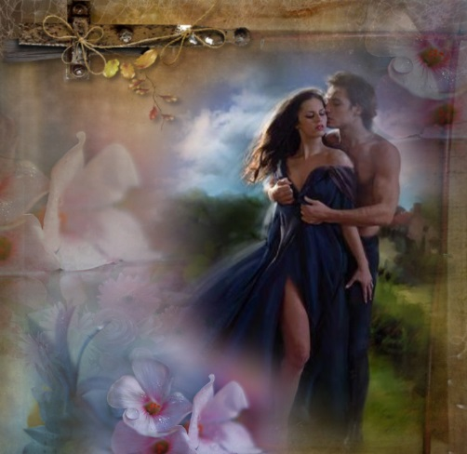

Slide 10
Foi o renascer de uma flor que
em mim desfalecia, o despertar
de um vulcão que em mim adormecia...

Slide 11
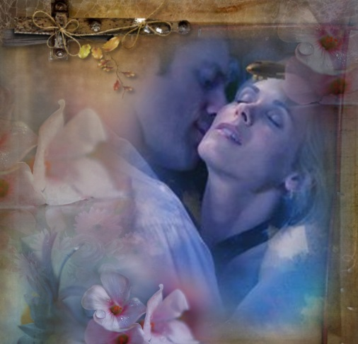

Slide 12
E tomou-me em seus braços,
levando-me ao mais alto dos montes,
matando-me a sede das fontes,
por tanto amor que me oferecia...

Slide 13
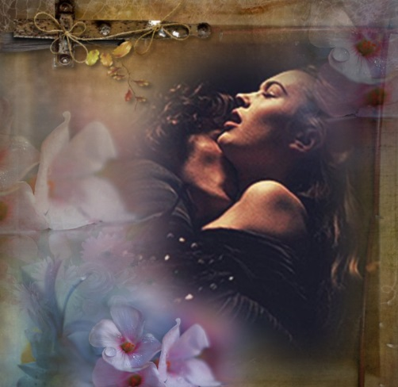

Slide 14
Eu cedi.
Tomou posse do meu corpo,
seus braços, seus beijos suaves,
fortes desejos como nunca dantes senti!
Tornamo-nos amantes...que fosse juntos,
distantes, o que o destino escrevia,
nosso amor foi crescendo a cada dia...

Slide 15
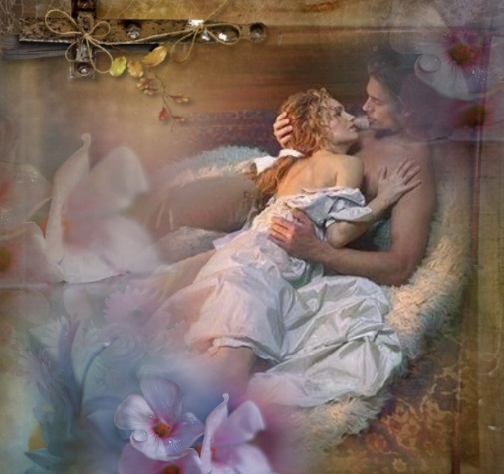

Slide 16
Embora nos embargasse a distância,
para anuviar a saudade, decidi apenas
fazer de ti meu álbum de poemas!
Eliana Ellinger

Slide 17
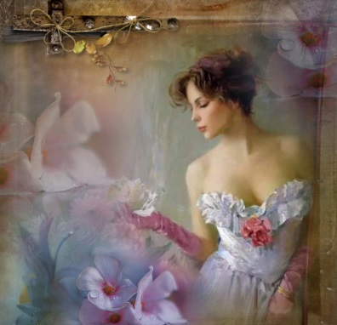
Eliana Ellinger

Slide 18
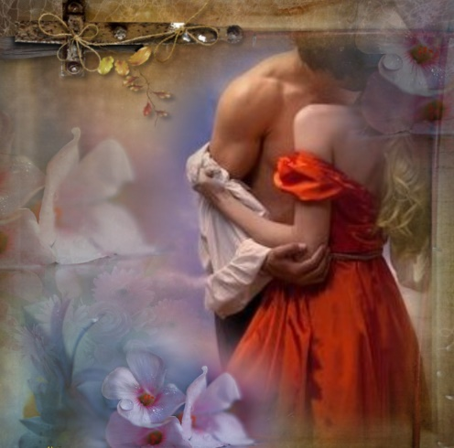
Destino Marcado...

Slide 19
Seguia sem destino, estava cabisbaixo
e de repente aconteceu!
Foi num cumprimento sem pretensão alguma
que tudo começou!

Slide 20
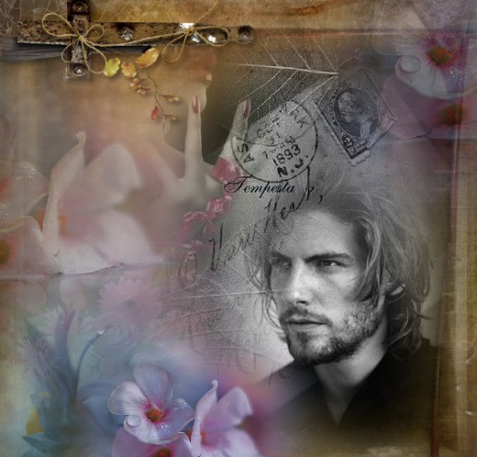

Slide 21
Senti uma atração estranha e uma forte comoção
quando a vi passar.
Assustado, deparei-me com aquela imagem
que mexeu com meu ser, ativando dentro de mim desejo
e tocou na minha emoção.
Parecia algo imaginário... ao contrário,
tudo era verdadeiro e real.

Slide 22
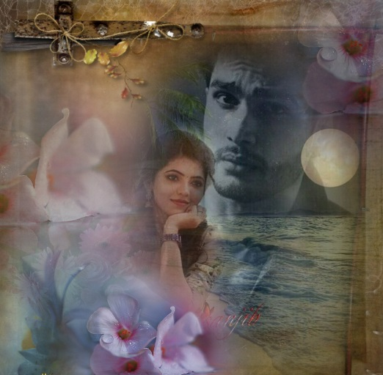

Slide 23
Aquela impressão fora crescendo, nossos olhares
se moviam um para o outro, relembranças surgiram
do passado e renascia naquele instante, uma força,
um destino marcado.
O que estava inerte, fora despertado!

Slide 24
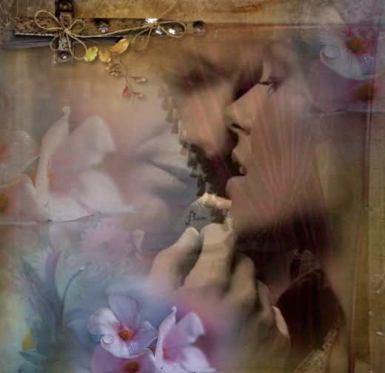

Slide 25
De repente, sem perceber ela estava em meus braços!
Eu a afagava e tateava com minhas mãos o seu corpo!
E entrelaçados, ela se mostrava como uma fêmea,
que queria devorar sua presa com volúpia de prazer
para saciar seu desejo de amar.

Slide 26
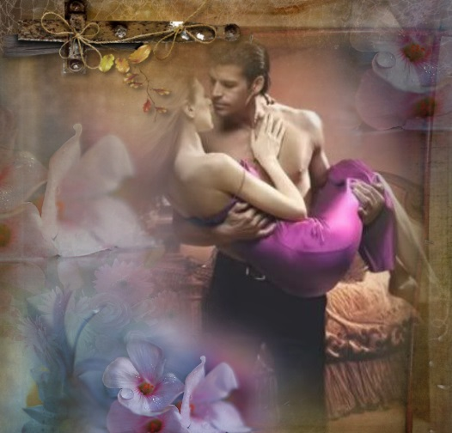

Slide 27
Ficamos colados e entrelaçados por um longo tempo!
Levantamos, olhamos um para o outro e nos beijamos!
Saímos em direção de uma pedra e ficamos
olhando para aquela paisagem, pois o que parecia irreal
acabara de ser concretizado.

Slide 28
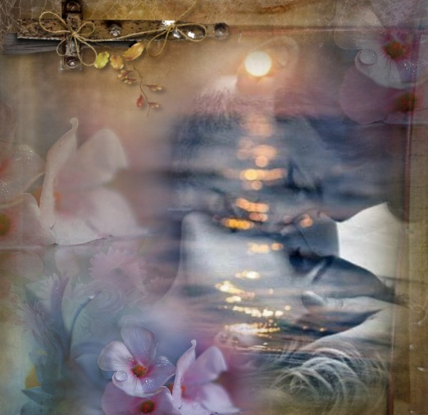

Slide 29
Embora quisesse sair do seu lado, uma forma me atraia!
Acariciei sua tez, beijei ardentemente seus lábios
que foram me possuindo e nosso amor unido e realizado.
Repartimos nosso amor para sempre como dois seres
apaixonados e eternamente enamorados.
José Ernesto Ferraresso
Serra Negra - SP- Brasil
08/05/2015

Slide 30
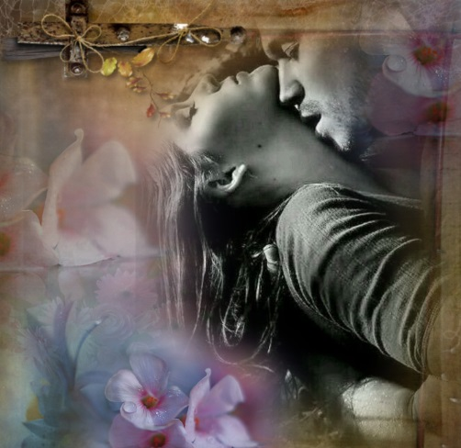
José Ernesto Ferraresso

Slide 31
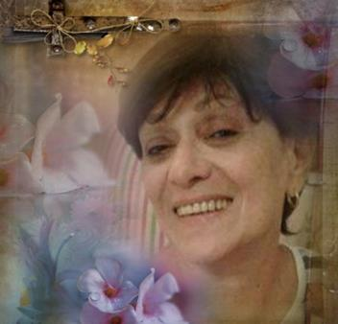
Destino Cruzado
Foi num caminho seguido,
sem desejos nem procuras,
assim como levada pelo vento,
flutuando pelos ares,
um encontro destinado com quem
eu nem conhecia...
Bastou que me olhasse.
que suas mãos me tocassem,
para dizer "bom dia",
ativou-me o coração, vibrando
toda emoção que já não me pertencia...
Quem sabe é um sonho, pensei.
Acordar tantas vezes tentei,
mas ele estava ali ao meu lado,
apagando totalmente o passado,
reconstruindo o castelo que haviam
destruído, transformando quimeras
que eu havia esquecido...
Foi o renascer de uma flor que
em mim desfalecia, o despertar
de um vulcão que em mim adormecia...
E tomou-me em seus braços,
levando-me ao mais alto dos montes,
matando-me a sede das fontes,
por tanto amor que me oferecia...
Eu cedi.
Tomou posse do meu corpo,
seus braços, seus beijos suaves,
fortes desejos como nunca dantes senti!
Tornamo-nos amantes...que fosse juntos,
distantes, o que o destino escrevia,
nosso amor foi crescendo a cada dia...
Embora nos embargasse a distância,
para anuviar a saudade, decidi apenas
fazer de ti meu álbum de poemas!
Eliana Ellinger

Slide 32
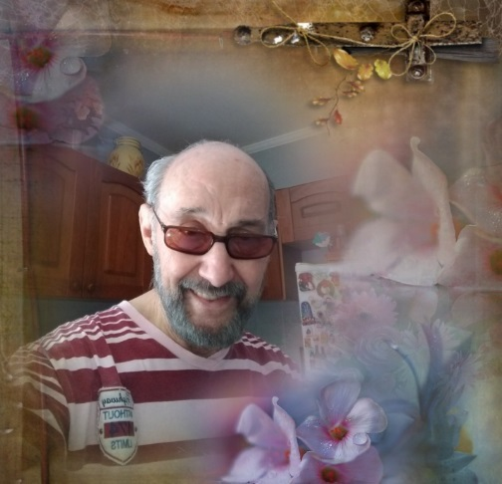
Destino Marcado...
Seguia sem destino, estava cabisbaixo
e de repente aconteceu!
Foi num cumprimento sem pretensão alguma
que tudo começou!
Senti uma atração estranha e uma forte comoção
quando a vi passar.
Assustado, deparei-me com aquela imagem
que mexeu com meu ser, ativando dentro de mim desejo
e tocou na minha emoção.
Parecia algo imaginário... ao contrário,
tudo era verdadeiro e real.
Aquela impressão fora crescendo, nossos olhares
se moviam um para o outro, relembranças surgiram
do passado e renascia naquele instante, uma força,
um destino marcado.
O que estava inerte, fora despertado!
De repente, sem perceber ela estava em meus braços!
Eu a afagava e tateava com minhas mãos o seu corpo!
E entrelaçados, ela se mostrava como uma fêmea,
que queria devorar sua presa com volúpia de prazer
para saciar seu desejo de amar.
Ficamos colados e entrelaçados por um longo tempo!
Levantamos, olhamos um para o outro e nos beijamos!
Saímos em direção de uma pedra e ficamos
olhando para aquela paisagem, pois o que parecia irreal
acabara de ser concretizado.
Embora quisesse sair do seu lado, uma forma me atraia!
Acariciei sua tez, beijei ardentemente seus lábios
que foram me possuindo e nosso amor unido e realizado.
Repartimos nosso amor para sempre como dois seres
apaixonados e eternamente enamorados.
José Ernesto Ferraresso
Serra Negra - SP- Brasil
08/05/2015

Slide 33
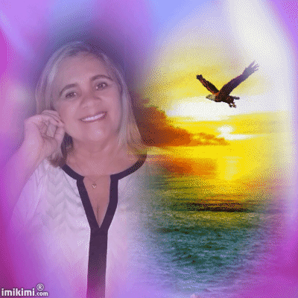


Formatação e Criação: Luzia Gabriele
E-mail: luziagabriele@hotmail.com
Texto: Eliana Ellinger e José Ernesto Ferraresso
Imagens: Internet e Arquivo Pessoal
Música: Enrique Chia Flor de Yumuri, Luna Cientueguera
http://www.slideshare.net/luziagabriele
https://www.youtube.com/channel/UCAdCeCGHGTxtxQskjl4zkow
Data : 18 de Janeiro de 2019
Fortaleza-Ceará-Brasil

